Slide 1
I profili di responsabilità degli organi societari e il modello cooperativo
La crisi di impresa e l’azione di responsabilità
dott. Piergiorgio Renier

Slide 2
Crisi e insolvenza
Crisi d’impresa
Non vi è nell’ordinamento una definizione giuridica di «crisi di impresa».
Diverse sono le declinazioni nel tempo susseguitesi in dottrina e in ambito professionale.

Slide 3
Crisi e insolvenza
Crisi d’impresa
«una perturbazione o improvvisa modificazione di un’attività economica organizzata, prodotta da molteplici cause ora interne al singolo organismo, ora esterne, ma comunque capaci di minarne l’esistenza o la continuità»

Slide 4
Crisi e insolvenza
Crisi d’impresa
In data 24.02.2015 è stata istituita la c.d. «Commissione Rordorf» per la predisposizione di un disegno di legge delega al Governo per la riforma organica delle discipline della crisi d’impresa e dell’insolvenza, approvato dalla Camera dei deputati in data 01.02.2017.
Viene espressamente proposto di «introdurre una definizione dello stato di crisi, intesa come probabilità di futura insolvenza, anche tenendo conto delle elaborazioni della scienza aziendalistica, mantenendo l’attuale nozione dell’insolvenza di cui all’articolo 5 del regio decreto 16 marzo 1942, n. 267».

Slide 5
Crisi e insolvenza
Crisi d’impresa
Processo articolato in 5 stadi correlati che compongono il processo di progressivo deterioramento della capacità aziendale di creare valore nel tempo.
INCUBAZIONE DECLINO-CRISI
MATURAZIONE
DECLINO-CRISI
CRISI CONCLAMATA REVERSIBILE
INSOLVENZA REVERSIBILE
INSOLVENZA IRREVERSIBILE
Risulta difficile riuscire con certezza a identificare in quale stadio debba collocarsi una «crisi aziendale».
da «Informativa e valutazione nella crisi d’impresa», C.N.D.C.E.C., 2015

Slide 6
Crisi e insolvenza
Crisi e insolvenza
Lo stato di insolvenza ex art. 5, legge fallimentare:
«...si manifesta con inadempimenti od altri fattori esteriori, i quali dimostrino che il debitore non è più in grado di soddisfare regolarmente le proprie obbligazioni».

Slide 7
Crisi e insolvenza
Crisi e insolvenza
Il rapporto tra «crisi» e «stato di insolvenza»
Art. 160 l.f. Titolo III – del concordato preventivo – capo I – dell’ammissione alla procedura di concordato preventivo – Presupposti per l’ammissione alla procedura:
“L’imprenditore che si trova in stato di crisi può proporre ai creditori un concordato preventivo sulla base di un piano che può prevedere …..»
«Ai fini di cui al primo comma per stato di crisi si intende anche lo stato di insolvenza”

Slide 8
Crisi e insolvenza
Crisi e insolvenza
Il rapporto tra «crisi» e «stato di insolvenza»
Crisi ed insolvenza sono due concetti molto diversi tra loro: lo stato di insolvenza può essere il risultato della crisi ma la crisi non implica di per sé l’insolvenza.
Il passaggio relativo all’art. 160, l.f. è da intendersi «ai fini del comma 1» e cioè ai fini dell’ammissione alla procedura di concordato preventivo, da accordarsi non solo all’imprenditore in stato di crisi ma anche in quello in stato di insolvenza.

Slide 9
Crisi e insolvenza
Crisi e insolvenza
Il rapporto tra «crisi» e «stato di insolvenza»
È orientamento consolidato della Corte di Cassazione definire «crisi momentanea e reversibile» la temporanea illiquidità qualora si presupponga la capacità dell’imprenditore commerciale di acquisire, in un ragionevole lasso di tempo, quei mezzi normali di pagamento, idonei ad estinguere le passività non più dilazionabili [cfr. Cass. Civ. 27 maggio 2015, n. 10952].
Pertanto l’insolvenza è l’aggravamento irreversibile di tale temporanea illiquidità che diventa, quindi, assoluta e definitiva.

Slide 10
Continuità aziendale
Crisi e insolvenza
La continuità aziendale
Il presupposto della “continuità aziendale” è un principio fondamentale nella redazione del bilancio: in condizioni normali l’impresa viene considerata in grado di proseguire la sua attività in un prevedibile futuro senza che ci sia la necessità di metterla in liquidazione, di cessare l’attività ovvero di accedere a procedure concorsuali.
prevedibile futuro: almeno, ma non limitato a, 12 mesi dalla data di riferimento del bilancio

Slide 11
Continuità aziendale
Crisi e insolvenza
La continuità aziendale
La valutazione deve essere effettuata dalla direzione aziendale e la responsabilità del revisore consiste nel valutare l’appropriato utilizzo da parte della direzione del presupposto della continuità aziendale nella redazione del bilancio.
Il revisore effettua quindi una analisi del processo valutativo svolto dalla direzione aziendale al fine di valutare proprio se il principio di continuità aziendale è stato appropriatamente utilizzato nella redazione del bilancio.

Slide 12
Continuità aziendale
Crisi e insolvenza
La continuità aziendale
Il principale riferimento di prassi professionale è il Documento (ISA Italia) n. 570 «Continuità aziendale» che identifica eventi/circostanze che possono comportare rischi per l’attività svolta e quindi far sorgere nel revisore dubbi riguardanti il presupposto della continuità aziendale.
strumento per intercettare i segni della crisi

Slide 13
Continuità aziendale
Crisi e insolvenza
Intercettare i segnali di crisi
NORMA 11. ATTIVITÀ DEL COLLEGIO SINDACALE NELLA CRISI DI IMPRESA
Norma 11.1. Prevenzione ed emersione della crisi
Il collegio sindacale, nello svolgimento della funzione riconosciutagli dalla legge, vigila che il sistema di controllo e gli assetti organizzativi adottati dalla società risultino adeguati a rilevare tempestivamente segnali che facciano emergere dubbi significativi sulla capacità dell’impresa di continuare ad operare come una entità in funzionamento.
Il collegio sindacale può chiedere chiarimenti all’organo di amministrazione e, se del caso, sollecitare lo stesso ad adottare opportuni provvedimenti.

Slide 14
Continuità aziendale
Crisi e insolvenza
Norma 11.2. Segnalazione all’assemblea e denunzia al Tribunale
Nel caso in cui gli amministratori omettano l’adozione di opportuni provvedimenti, il collegio sindacale può convocare l’assemblea ai sensi dell’art. 2406 c.c.
Nei casi in cui il ricorso all’assemblea non abbia avuto luogo o i suoi esiti non siano ritenuti adeguati, il collegio sindacale, qualora la condotta degli amministratori integri anche i presupposti di gravi irregolarità ove consentito della legge, può proporre la denunzia al Tribunale ex art. 2409 c.c.
Intercettare i segnali di crisi

Slide 15
Continuità aziendale
Crisi e insolvenza
Intercettare i segnali di crisi
1.02.2017: approvazione da parte Camera dei deputati della “legge delega sulla riforma della crisi d’impresa”
Fase preventiva di allerta:
Attivazione dal debitore organismo presso CCIAA con 6 mesi per giungere a soluzione concordata;
Attivazione dal Tribunale che riceve segnalazioni da Agenzia Entrate o INPS convocazione “riservata” + esperto con incarico di risolvere la crisi in 6 mesi.

Slide 16
Continuità aziendale
Crisi e insolvenza
Intercettare i segnali di crisi
Norma 11.3. adozione di un piano volto al risanamento ex art. 67, co. terzo, lett. d), l.f.
…vigila che il professionista incaricato dal debitore di attestare la veridicità dei dati aziendali e la fattibilità del piano, sia in possesso dei requisiti di professionalità e di indipendenza previsti dalla legge.
… vigila sulla corretta esecuzione del piano da parte degli amministratori intensificando la vigilanza.

Slide 17
Continuità aziendale
Crisi e insolvenza
Intercettare i segnali di crisi
Norma 11.4. adozione di accordo di ristrutturazione dei debiti ex art. 182-bis l.f.
…vigila che il professionista incaricato dal debitore di attestare la veridicità dei dati aziendali e l’attuabilità dell’accordo, sia in possesso dei requisiti di professionalità e di indipendenza previsti dalla legge.
… vigila sulla corretta esecuzione del piano da parte degli amministratori intensificando la vigilanza.

Slide 18
Continuità aziendale
Crisi e insolvenza
Intercettare i segnali di crisi
Norma 11.5. presentazione di concordato con riserva ex art. 161, co. 6 l.f.
…fino al decreto di cui all’art. 163 l.f. il collegio sindacale verifica che la società abbia adottato una procedura organizzativa interna che appaia idonea a prevenire il mancato rispetto della par condicio creditorum.

Slide 19
Continuità aziendale
Crisi e insolvenza
Il comportamento dell’organo di controllo
Necessità di intensificazione dei controlli per verificare che siano poste in essere attività di salvaguardia del patrimonio
Mancata o insufficiente attivazione dell’organo di controllo nel momento più delicato per l’impresa
Il controllo a cadenza periodica e con il metodo del campione è adeguato nel momento della crisi ? È sufficiente ad adempiere al dovere di diligenza ?
Intercettare i segnali di crisi

Slide 20
Continuità aziendale
Crisi e insolvenza
Il comportamento dell’organo di controllo
Necessità di controlli analitici con riferimento agli «indici di rischio» della continuità aziendale
Intercettare i segnali di crisi

Slide 21
Continuità aziendale
Crisi e insolvenza
La continuità aziendale
“la rilevanza di tali eventi e circostanze può spesso essere attenuata da altri fattori. Ad esempio, il fatto che una impresa non sia in grado di saldare i debiti ordinari può essere compensato da un piano della direzione volto al mantenimento di adeguati cash flow con strumenti alternativi, quali la cessione di attività, la rinegoziazione dei termini di pagamento dei prestiti o l’aumento di capitale”.

Slide 22
Continuità aziendale
Crisi e insolvenza
La continuità aziendale
“indicatori NON sono indicati secondo una gerarchia di importanza ma “si tratta di eventi o circostanze che, presi singolarmente o nel loro complesso, possono far sorgere significativi dubbi riguardo al presupposto della continuità aziendale. Tale elenco NON è esaustivo, né la presenza di uno o più elementi significa necessariamente che esiste un’incertezza significativa”.

Slide 23
Continuità aziendale
Indicatori
Crisi e insolvenza
Indicatori finanziari
Situazione di deficit patrimoniale o di capitale circolante netto negativo
Prestiti a scadenza fissa e prossimi alla scadenza senza che vi siano prospettive verosimili di rinnovo o di rimborso; oppure eccessiva dipendenza da prestiti a breve termine per finanziare attività a lungo termine;
Indicazione di cessazione del sostegno finanziario da parte dei finanziatori e altri creditori;
Bilanci storici o prospettici che mostrano flussi di cassa negativi.

Slide 24
Continuità aziendale
Indicatori
Crisi e insolvenza
Indicatori finanziari
Principali indici economico-finanziari negativi
Consistenti perdite operative
Difficoltà o discontinuità nella distribuzione di dividendi;
Incapacità di pagare di debiti alla scadenza
Incapacità di rispettare le clausole contrattuali dei prestiti
Cambiamento nelle forme di pagamento – «a credito» «alla consegna»
Incapacità di ottenere finanziamenti allo sviluppo

Slide 25
Continuità aziendale
Indicatori
Crisi e insolvenza
Indicatori gestionali
Perdita di amministratori o dirigenti chiave senza riuscire a sostituirli;
Perdita di mercati fondamentali, di contratti di distribuzione o di fornitori importanti
Difficoltà nell’organico del personale o nel mantenere il flusso di approvvigionamento
Comparsa di concorrenti

Slide 26
Continuità aziendale
Indicatori
Crisi e insolvenza
Altri indicatori
Capitale ridotto al di sotto del minimo legale;
Procedimenti legali o regolamentari che in caso di soccombenza possono comportare risarcimenti non sostenibili dall’impresa
Modifiche legislative o politiche governative dalle quali si attendono effetti sfavorevoli all’impresa.

Slide 27
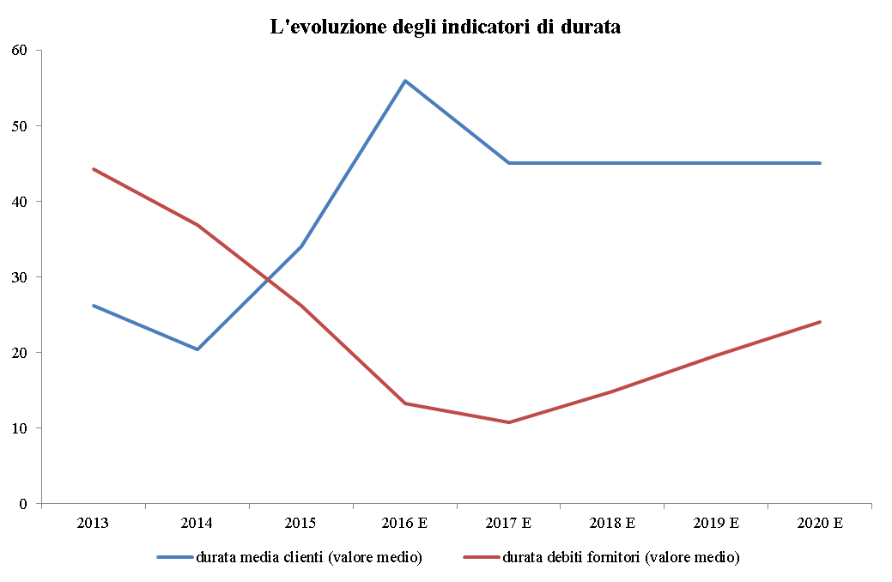
Continuità aziendale
Indicatori
Crisi e insolvenza
Indicatori: esempi

Slide 28
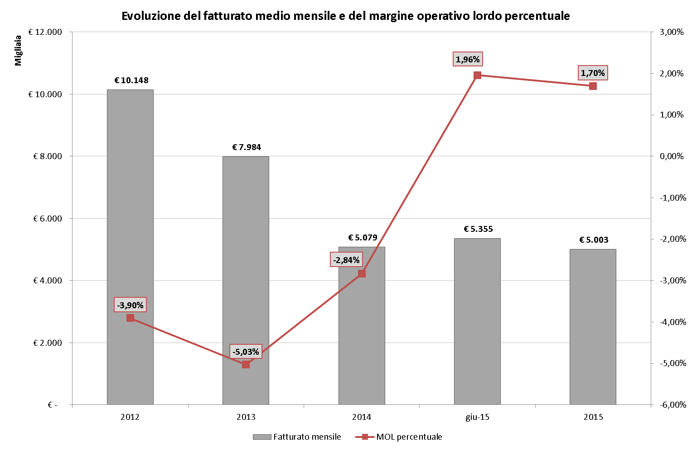
Continuità aziendale
Indicatori
Crisi e insolvenza
Indicatori: esempi

Slide 29
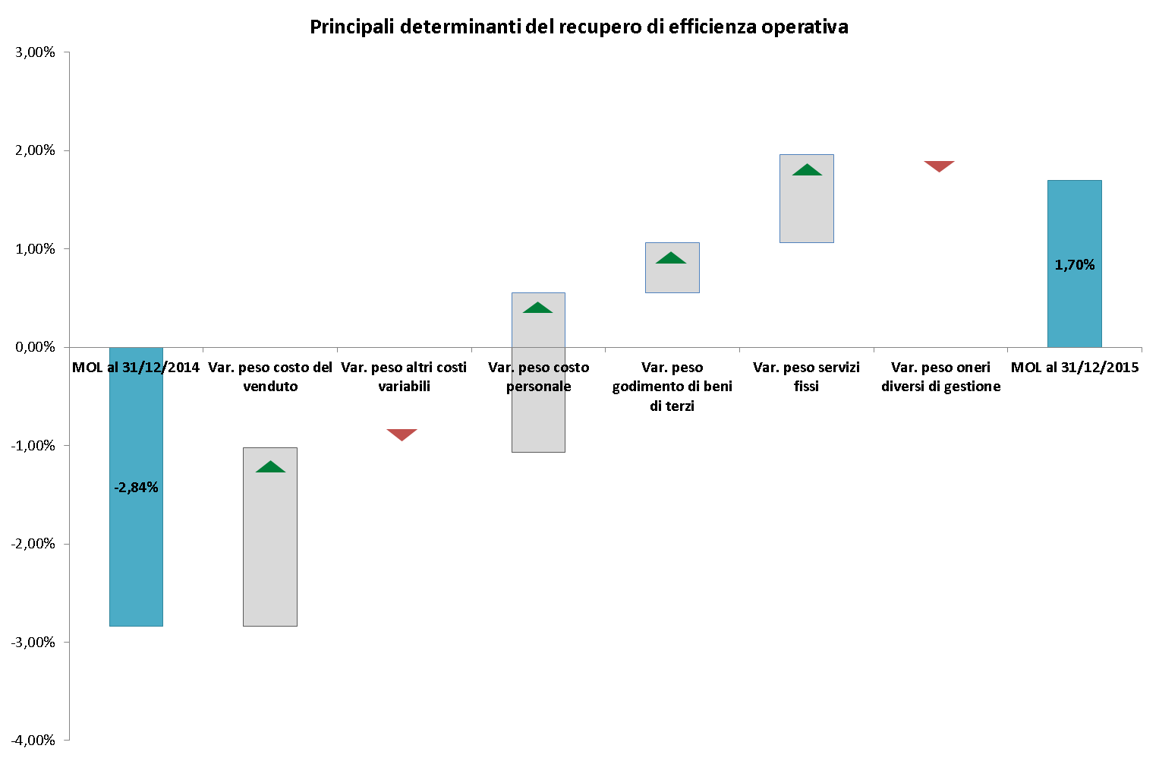
Continuità aziendale
Indicatori
Crisi e insolvenza
Indicatori: esempi

Slide 30
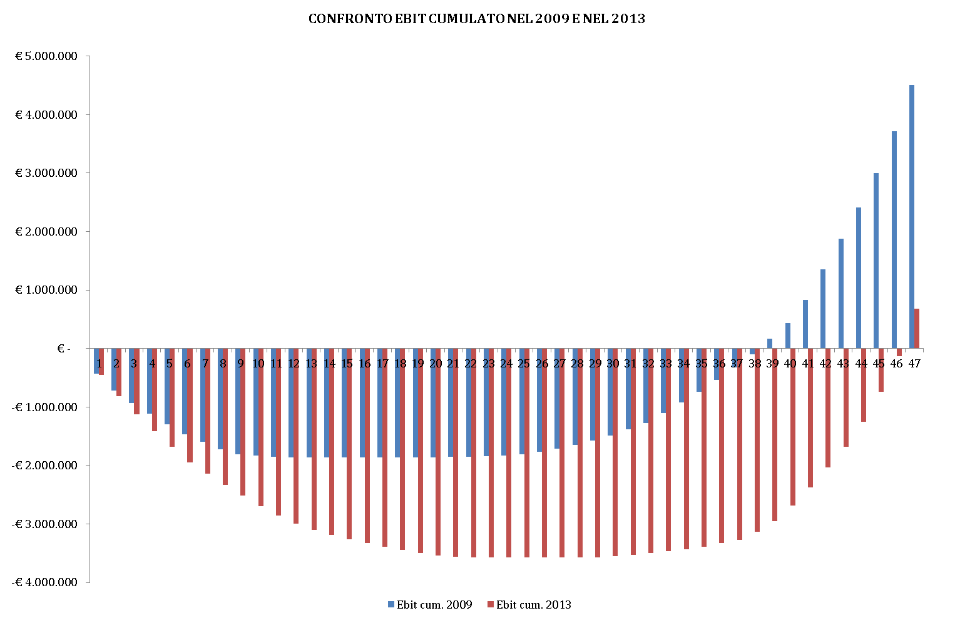
Continuità aziendale
Indicatori
Crisi e insolvenza
Indicatori: esempi

Slide 31
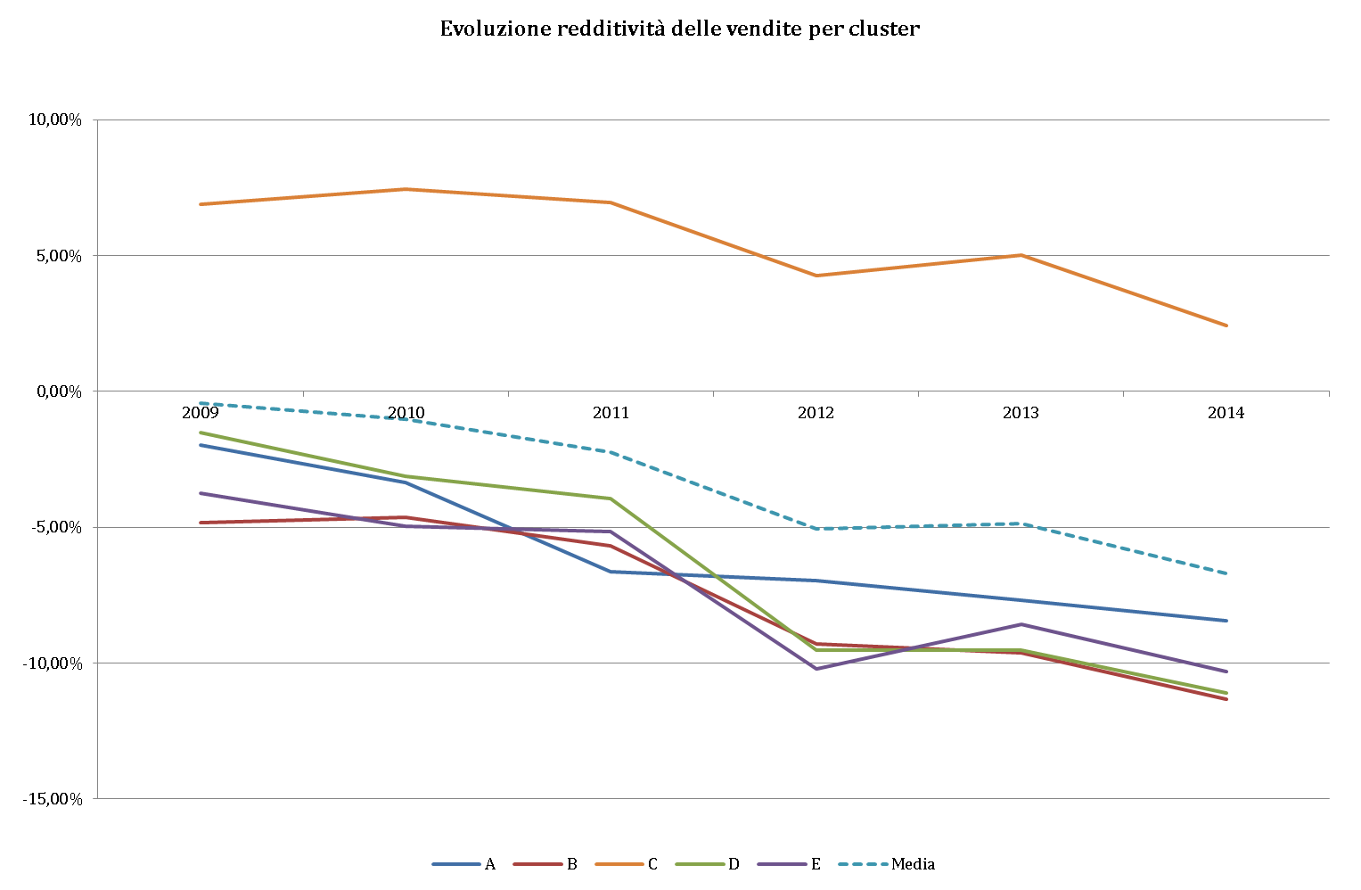
Continuità aziendale
Indicatori
Crisi e insolvenza
Indicatori: esempi

Slide 32
Continuità aziendale
Indicatori
Crisi e insolvenza
Il ruolo del revisore
Il ruolo del revisore sul bilancio
Art. 14 D. Lgs 39/2010
Relazione di revisione e giudizio sul bilancio
1. Il revisore legale o la società di revisione legale incaricati di effettuare la revisione legale dei conti:
a) esprimono con apposita relazione un giudizio sul bilancio di esercizio e sul bilancio consolidato, ove redatto;
b) verificano nel corso dell'esercizio la regolare tenuta della contabilità sociale e la corretta rilevazione dei fatti di gestione nelle scritture contabili.

Slide 33
Continuità aziendale
Indicatori
Crisi e insolvenza
Il ruolo del revisore
Il ruolo del revisore sul bilancio
Art. 14 D. Lgs 39/2010
La relazione, redatta in conformità ai principi di cui all'articolo 11, comprende:
………..
c) un giudizio sul bilancio che indica chiaramente se questo è conforme alle norme che ne disciplinano la redazione e se rappresenta in modo veritiero e corretto la situazione patrimoniale e finanziaria e il risultato economico dell'esercizio;
d) eventuali richiami di informativa che il revisore sottopone all'attenzione dei destinatari del bilancio, senza che essi costituiscano rilievi;

Slide 34
Continuità aziendale
Indicatori
Crisi e insolvenza
Il ruolo del revisore
Il ruolo del revisore sul bilancio
Art. 14 D. Lgs 39/2010
La relazione, redatta in conformità ai principi di cui all'articolo 11, comprende:
………..
3. Nel caso in cui il revisore esprima un giudizio sul bilancio con rilievi, un giudizio negativo o rilasci una dichiarazione di impossibilità di esprimere un giudizio, la relazione illustra analiticamente i motivi della decisione.

Slide 35
Continuità aziendale
Indicatori
Crisi e insolvenza
Il ruolo del revisore
Il ruolo del revisore sul bilancio
Il giudizio nell’ambito della revisione contabile può essere di quattro tipologie:
Giudizio senza rilievo o positivo;
Giudizio con rilievi: vi sono deviazioni significative dalle norme di legge senza effetti pervasivi sul bilancio;
Giudizio negativo o avverso: vi sono deviazioni significative con effetti rilevanti e pervasivi sul bilancio che non è in grado di fornire una rappresentazione veritiera e corretta;
Dichiarazione di impossibilità di esprimere il giudizio.
Inoltre il revisore può esprimere un «richiamo di informativa» quando ritenga di dover sottolineare alcuni elementi del bilancio.

Slide 36
Continuità aziendale
Indicatori
Crisi e insolvenza
Il ruolo del revisore
Il ruolo del revisore sul bilancio
Lo scostamento nei valori indicati dai Rilievi è di significatività tale da inficiare la correttezza e la veridicità del bilancio?
La significatività per il bilancio nel suo complesso determina il limite numerico al di sopra del quale il revisore valuta gli impatti sul giudizio di revisione dei rilievi individuati.
Si deve far riferimento al Documento n. 1005 «Considerazioni sulla revisione delle imprese ed enti minori (ottobre 2004) e al Documento n. 320 «Il concetto di significatività nella revisione».

Slide 37
Continuità aziendale
Indicatori
Crisi e insolvenza
Il ruolo del revisore
Il ruolo del revisore sul bilancio
Valore di riferimento | ISA Guide IFAC |  | Contesto nazionale
 | % min | % max | % min | % max
Ricavi | 1 | 3 | 0,5 | 1
Risultato operativo | 3 | 7 | n/d | n/d
Utile ante imposte | n/d | n/d | 5 | 10
Totale attivo | 1 | 3 | 0,5 | 1
Patrimonio netto | 3 | 5 | 1 | 5

Slide 38
Continuità aziendale
Indicatori
Crisi e insolvenza
Azione di responsabilità
Il ruolo del revisore
Azione sociale di responsabilità
Ante D.Lgs 39/2010:
Revisore legale = collegio sindacale
2409 sexies (abrogato dal D.Lgs 39/2010) richiamava il 2407 “Responsabilità”

Slide 39
Continuità aziendale
Indicatori
Crisi e insolvenza
Azione di responsabilità
Il ruolo del revisore
Azione sociale di responsabilità
Post D.Lgs 39/2010:
art. 15 del D. Lgs. 39/2010 stabilisce che “i revisori legali e le società di revisione legale rispondono in solido tra loro e con gli amministratori nei confronti della società che ha conferito l'incarico di revisione legale, dei suoi soci e dei terzi per i danni derivanti dall'inadempimento ai loro doveri.”

Slide 40
Continuità aziendale
Indicatori
Crisi e insolvenza
Azione di responsabilità
Il ruolo del revisore
Azione sociale di responsabilità
Post D.Lgs 39/2010:
art. 2409 sexies comporta mancato richiamo:
2393: deliberazione assembleare (no necessità)
2393bis: azione dei soci per almeno 1/5 o diversa misura statutaria
2394: azione creditori sociali
2394bis: azione del curatore nelle procedure concorsuali (permane attrazione dell’azione dei creditori sociali ?)

Slide 41
Continuità aziendale
Indicatori
Crisi e insolvenza
Azione di responsabilità
Il ruolo del revisore
Azione sociale di responsabilità
Post D.Lgs 39/2010:
art. 15 3 comma del D. Lgs. 39/2010 stabilisce che “l’azione risarcitoria si prescrive in cinque anni dalla data della relazione di revisione sul bilancio d'esercizio o consolidato emessa al termine dell'attività di revisione cui si riferisce l'azione di risarcimento “
art. 2409 sexies “5 anni dalla cessazione dell’incarico”

Slide 42
Continuità aziendale
Indicatori
Crisi e insolvenza
Azione di responsabilità
Il ruolo del revisore
Azione sociale di responsabilità
responsabilità del Revisore nei confronti della società:
contrattuale per un obbligazione di natura professionale (collegio sindacale).
Responsabilità del Revisore nei confronti dei soci e dei terzi:
extracontrattuale ed è disciplinata sul modello della responsabilità ex art. 2395 c.c.,
(amministratori per i danni cagionati direttamente ai soci o ai terzi)

Slide 43
Continuità aziendale
Indicatori
Crisi e insolvenza
Azione di responsabilità
Il ruolo del revisore
Azione sociale di responsabilità
Responsabilità del collegio sindacale:
concorrente:
inadempimento degli amministratori agli obblighi sull’integrità del patrimonio
lesione del diritto di credito come conseguenza
Violazione obblighi di sorveglianza dei sindaci
Nesso di causalità tra inadempimento sindaci e pregiudizio

Slide 44
Quantificazione del danno
Continuità aziendale
Indicatori
Crisi e insolvenza
Azione di responsabilità
Il ruolo del revisore
Quantificazione danno
Nesso di causalità (causalità di fatto e causalità giuridica) tra la condotta – omissiva o commissiva – dei soggetti verso i quali si promuove l’azione ed il danno al patrimonio sociale.
Mera irregolarità contabile (necessaria la prova del pregiudizio economico al patrimonio sociale)
Mero accertamento di una condotta illecita

Slide 45
Continuità aziendale
Indicatori
Crisi e insolvenza
Azione di responsabilità
Il ruolo del revisore
Quantificazione danno
Quantificazione del danno
Quantificare le conseguenze immediate e dirette della condotta
NO qualsiasi conseguenza remota, improbabile o indiretta
Giudizio di differenza fra la situazione dannosa verificatasi e quella ideale che ci sarebbe stata in assenza del fatto dannoso
il pagamento preferenziale: differenza fra il pagato e quanto sarebbe stato correttamente pagato in moneta fallimentare

Slide 46
Continuità aziendale
Indicatori
Crisi e insolvenza
Azione di responsabilità
Il ruolo del revisore
Quantificazione danno
Compensatio lucri cum danno
Causalità giuridica: il vantaggio compensativo da considerare ai fini della quantificazione del danno è soltanto quello causalmente legato all’atto di gestione oggetto di contestazione.
NON si tratta di determinare un «generico bilancio dei vantaggi e svantaggi della complessiva» attività di gestione (Cass., 7,12,2011, n.26362).
È necessario stimare il danno derivante da ciascun atto di gestione posto in essere dagli amministratori.

Slide 47
Continuità aziendale
Indicatori
Crisi e insolvenza
Azione di responsabilità
Il ruolo del revisore
Quantificazione danno
Criterio del deficit patrimoniale
Il danno risarcibile è determinato quale differenza tra l’attivo e il passivo accertati in sede fallimentare.
→ Forti criticità rispetto alle regole generali sulla causalità giuridica.

Slide 48
Continuità aziendale
Indicatori
Crisi e insolvenza
Azione di responsabilità
Il ruolo del revisore
Quantificazione danno
Criterio dei netti patrimoniali
Il danno risarcibile è determinato quale differenza tra il valore del patrimonio netto alla data in cui l’amministratore ha acquisito consapevolezza dello stato di dissesto o di insolvenza e il valore del patrimoniale netto finale in cui, per il fallimento o l’antecedente messa in liquidazione, la gestione è cessata o l’amministratore è stato sostituito.
→ Un differenziale negativo accerta l’effetto lesivo per l’integrità patrimoniale connesso all’indebita prosecuzione dell’attività.

Slide 49
Continuità aziendale
Indicatori
Crisi e insolvenza
Azione di responsabilità
Il ruolo del revisore
Quantificazione danno
Grazie per l’attenzione.

